Slide 1
Grunnleggende begreper i personopplysningsloven (legaldefinisjoner)
Dag Wiese Schartum, AFIN

Slide 2
Generelt om legaldefinisjonene i personopplysningsloven
Legaldefinisjon av ord og fraser forekommer i mange lover, og innebærer at det i loven selv fastsettes hva meningsinnholdet av ordet/frasen skal være
I personopplysningsloven er det ni legaldefinisjoner; i § 2 (generelle definisjoner) og § 36 (én definisjon vedr. kameraovervåking)
Det er ikke mulig å forstå loven uten å kjenne legaldefinisjonene
Dessverre står ikke alle definisjonselementene i loven, men blir supplert av lovforarbeider
I pensum er alle definisjonselementer samlet. Likevel kan det være lurt å ta en titt på forarbeidene. Dette gjør dere best ved å gå inn på Lovdata online

Slide 3
Nærmere om legaldefinisjoner i personopplysningsloven
Eksempel på hvordan legaldefinisjoner brukes i lovteksten:
”§ 11. Grunnkrav til behandling av personopplysninger
Den behandlingsansvarlige skal sørge for at personopplysningene som behandles
bare behandles når dette er tillatt etter § 8 og § 9,
bare nyttes til uttrykkelig angitte formål som er saklig begrunnet i den
behandlingsansvarliges virksomhet,
ikke brukes senere til formål som er uforenlig med det opprinnelige formålet
med innsamlingen, uten at den registrerte samtykker,
[…]”
For hver forekomst av et definert ord/frase må vi lese inn hele definisjonen
Viktig at dere er klar over hva som er legaldefinert
De fleste definisjonene er preget av at loven er formulert på en teknologi-
uavhengig måte. Definisjonene beskriver ulike sider ved teknologibruk, men
uten å bruke et eneste ”teknologisk” ord. Kan derfor virke fremmed.
Flere av definisjonene i personopplysningsloven er felles med definisjoner
i andre lover (helseregisterlov, helseforskningslov, politiregisterlov), men mindre forskjeller kan forekomme!

Slide 4
“Personopplysning”
Dette er eksempel på legaldefinisjon. Jeg gjennomgår de viktigste her. Lær alle! (se §§ 2 og 36)
Fysisk person
- jf juridiske personer
- jf enkeltmannsbedrifter
-unntak for visse kredittopplysninger
Opplysning - humant materiale
Fakta - opplysninger
Person-
opplysning
Identifikasjon
- en bestemt person
må kunne identifiseres
Sikker tilknytning til person
Nok med mulig tilknytning
Alle “rimelige” hjelpemidler
Loven skiller ikke mellom opplysningstype og -verdi, men dette skillet kan være nyttig
Sensitive personopplysninger: Slike som er listet opp i § 2 nr 8.

Slide 5
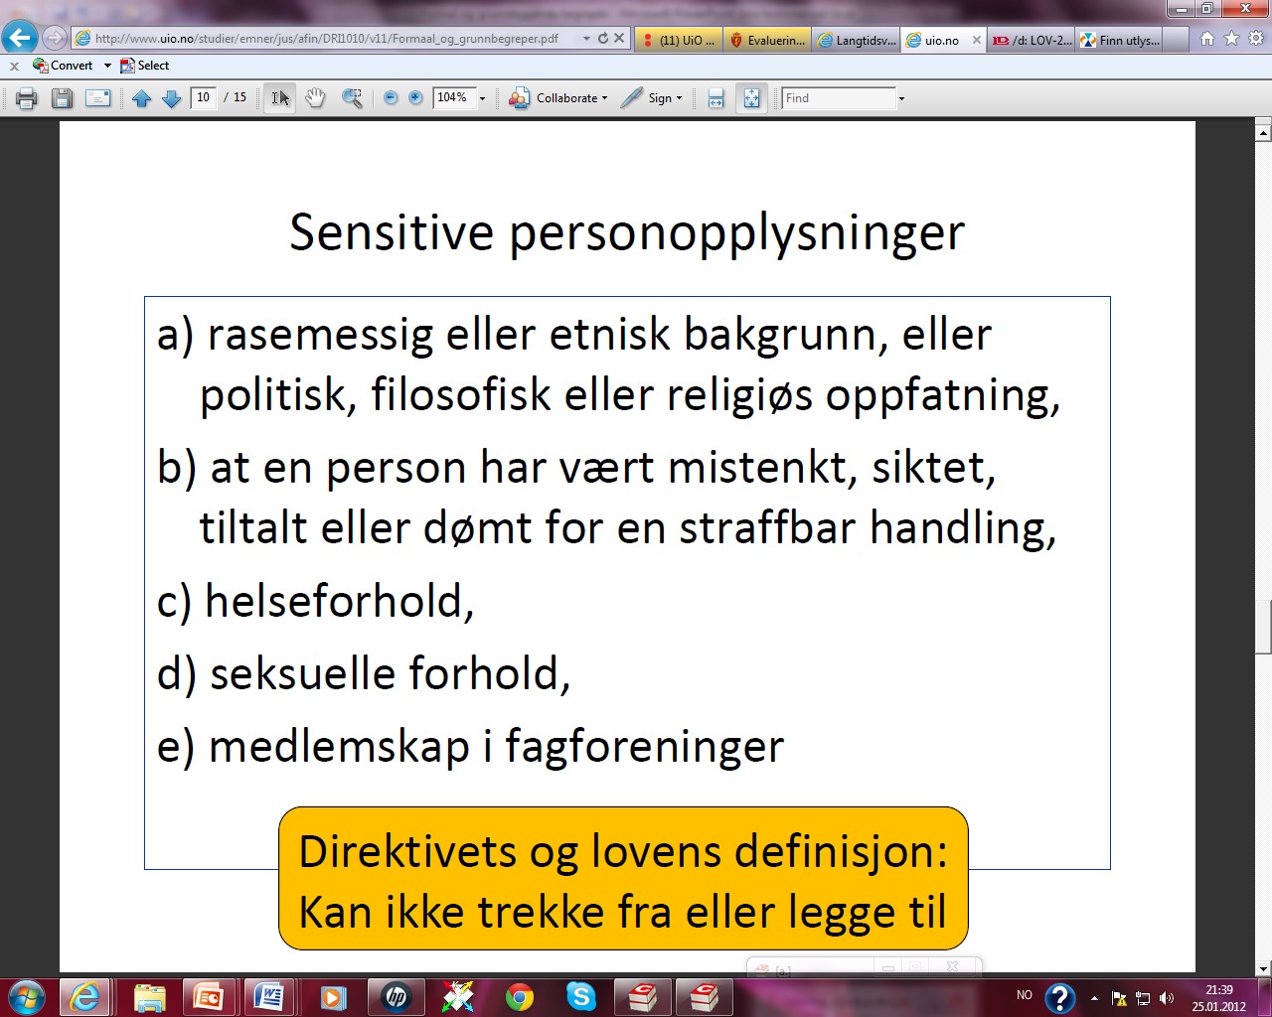
Opplysninger om

Slide 6
“Personopplysning” - noens personlige forhold, jf taushetsplikt
Fvl § 13: Enhver som utfører tjeneste eller arbeid for et forvaltningsorgan, plikter å hindre
at andre får adgang eller kjennskap til det han i forbindelse med tjenesten eller arbeidet får
vite om:
1) noens personlige forhold, eller ...
Pol § 2, a: Personopplysning: opplysninger og vurderinger som kan knyttes til en enkeltperson
Særlig rettslig grunnlag (§ 9)
Konsesjons-
plikt (§ 33)
Sensitive
opplysninger
Noens
personlige
forhold
(taushetsplikt)
Andre taushets-
pliktige opplys-
ninger
"Åpne"
opplysninger
Innsyn

Slide 7
“Behandling”
Alle operasjoner som kan utføres på personopplysninger
(innsamling, bearbeiding, lagring, videresending osv)
En serie av slike operasjoner = “behandlinger”
Ofte naturlig å sette likhetstegn mellom “en behandling” og “ et system”
“Behandling av personopplysninger”
Helt eller delvis elektronisk behandling
Manuell behandling i “personregister”
Det spiller ingen rolle
hvilket uttrykk person-
opplysningene har / hva slags
medium som anvendes
(skrift, lyd, bilde mv)
Manuell behandling av opplysninger som
skal inn i et “personregister”

Slide 8
Definisjoner av de viktigste aktørene i loven
“Registrert: den som en personopplysning kan knyttes til”
  Er den som skal vernes og som har rettigheter etter loven
  Er alltid en fysisk person
“Behandlingsansvarlig: den som bestemmer formålet med behandlingen av personopplysninger og hvilke hjelpemidler som skal brukes”
  Kan være en fysisk person eller en virksomhet
  Er den de fleste plikter i loven er knyttet til
  Er i praksis den med øverst instruksjonsmyndighet
  Er i praksis den som må sakssøkes ved rettstvist
“Databehandler: den som behandler personopplysninger på vegne av den behandlingsansvarlige” (jf oppdragsgiver – oppdragstaker)
  er alltid en ekstern person eller virksomhet
  er i praksis en som ikke kan instrueres men som må styres gjennom avtale, jf pol § 15

